Slide 1

Kiuruvesi

Slide 2

Mitä tekee etsivä nuorisotyö??
Etsivä nuorisotyö on nuorisotyötä, jonka tavoitteena on olla aidosti läsnä nuorten keskuudessa ja tarjota mahdollisuus turvalliseen ja luottamukselliseen aikuiskontaktiin.
Etsivä nuorisotyöntekijä auttaa ja tukee nuorta eri elämäntilanteissa.
Yhteistyö on aina vapaaehtoista ja luottamuksellista, eikä sido nuorta mihinkään. Voit siis itse päättää mikä on riittävä apu juuri sinulle!
Palvelu on tarkoitettu kaikille alle 29-vuotiaille nuorille!

Slide 3
Kuka voi ottaa yhteyttä etsivään nuorisotyöhön?
Sinä itse!
Nuoren läheinen voi ottaa yhteyttä jos huoli herää
Tietyillä viranomaisilla on velvollisuus salassapito säännösten estämättä luovuttaa tuen tarpeessa olevan nuoren yksilöinti- ja yhteystiedot etsivää nuorisotyötä varten. ( esim. toisen asteen koulutus, puolustusvoimat)

Slide 4
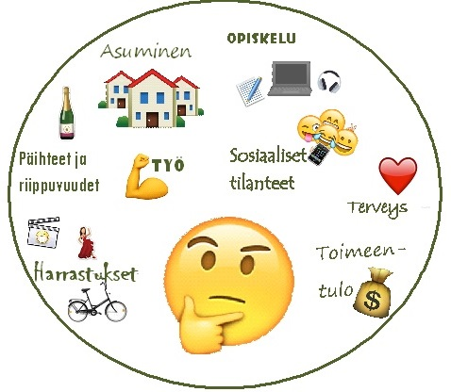
Mikäli et oikein tiedä keneltä kysyä neuvoa, kysy etsivältä nuorisotyöntekijältä!
Etsivä nuorisotyöntekijä voi auttaa esimerkiksi seuraavissa asioissa:
Tarvitset tietoa erilaisista opiskelumahdollisuuksista
Etsit työ- tai työkokeilupaikkaa
Tarvitset apua asumiseen ja toimeentuloon liittyvissä asioissa
Et tiedä mitä haluaisit tulevaisuudessa tehdä ja haluat miettiä eri vaihtoehtoja
Pohdit mielenterveyteen tai päihteisiin liittyviä asioita
Harkitset opintojen keskeyttämistä
Olet keskeyttänyt armeijan tai siviilipalveluksen

Slide 5







Miten saan yhteyden etsiviin?
Mira Mervi
p.0405766512 p.0405766513
entmira mervietsiva
Etsivä Mira#2410 Etsivä Mervi#0495
mira.salin@kiuruvesi.fi mervi.nousiainen@kiuruvesi.fi
Etsivä Kisis etsivakisis etsivakisis

Slide 6


Minkäs näköisiä tyyppejä nää sit oikein on??
Mira
Mervi

Slide 7
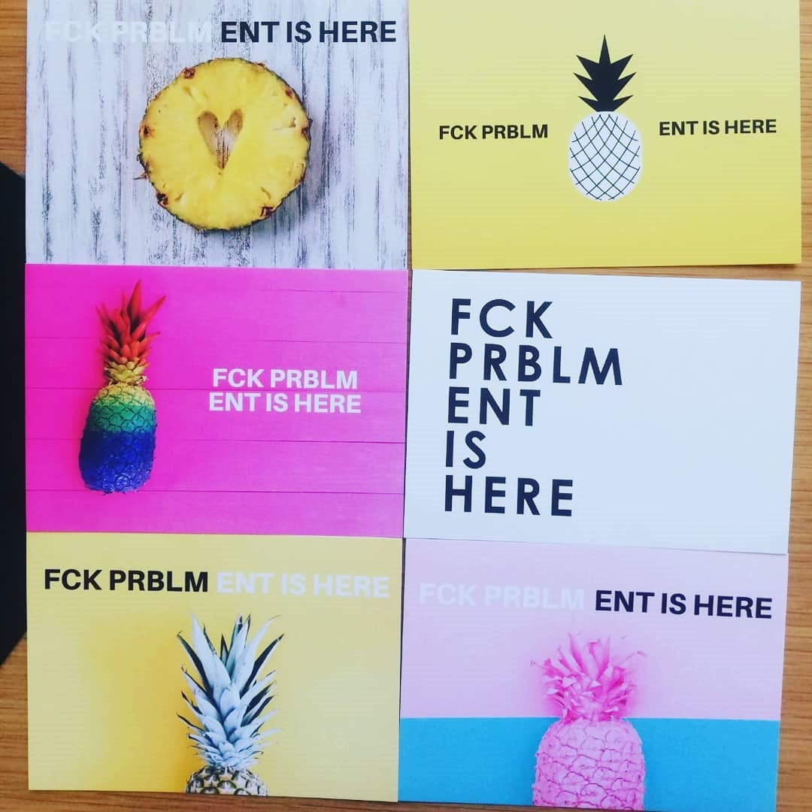
Me ollaan teitä varten, ota siis rohkeasti yhteyttä!
Täällä ollaan teitä varten!

